Slide 1
NO DEJANDO DE CONGREGARNOS. TEXTO: HEBREOS.10:25.
INTRODUCCIÓN:
Dejar de asistir o ausentarse de las reuniones era algo que algunos habían convertido en una costumbre en esta congregación.
Tal vez inconscientemente comenzaron a faltar pensaron que no era malo, primero un día, luego otro, hasta que se formó en un hábito entre ellos.
Muchas veces el cristiano tiene que viajar. Algunas veces por negocios otras por necesidades o simplemente para descansar, viaja a un lugar donde no se reúne. ¿Será pecado dejar de reunirse por estar de viaje?
Veremos en este estudio que hay muchas bendiciones cuando nos reunimos, y cuando dejamos de reunirnos perdemos todas estas bendiciones que se obtienen solo cuando nos reunimos.
No tengamos esta hábito- Costumbre de no reunirnos. Sino atendamos a las reuniones del Señor.
no dejando de congregarnos, como algunos tienen por costumbre, sino exhortándonos; y tanto más, cuanto veis que aquel día se acerca.

Slide 2
¿ES PECADO DEJAR DE REUNIRSE?
Veremos si es pecado dejar de reunirnos. ¿Que es pecado? Bueno dice I Juan.3:4. Dice que es infringir la ley de Dios. Y se demuestra en el texto de Hebreos.10:25. Donde leemos que no debemos de dejar las reuniones.
Todo aquel que comete pecado, infringe también la ley; pues el pecado es infracción de la ley.
no dejando de congregarnos, como algunos tienen por costumbre, sino exhortándonos; y tanto más, cuanto veis que aquel día se acerca.

Slide 3
¿Esto implica si estamos de viaje o no? Aun desde los tiempos Antiguos Dios deseaba que su pueblo se congregará para que le adorara. Núm.9:9-10. Ellos tenían que celebrar la pascua del Señor aunque estuvieran lejos, lo tenían que hacer. No había excusa valida para el judío.
Y Jehová habló a Moisés, diciendo:
Habla a los hijos de Israel, diciendo: Cualquiera de vosotros o de vuestros descendientes, que estuviere inmundo por causa de muerto o estuviere de viaje lejos, celebrará la pascua a Jehová.

Slide 4
En el caso de los apóstoles cuando viajaban para visitar a otros hermanos ellos no dejaron de congregarse, al contrario aprovecharon y se quedaron una semana para participar el primer día de la semana. Hechos.20:6-7. Preguntemos. ¿Por que Pablo y los demás se quedaron siete días más en Troas? El Versículo. 7. Nos dice que fue para participar el primer día de la semana allí. Y así poder participar de la cena del Señor. Ellos no se quedaron sin participar de la cena del Señor.
Y nosotros, pasados los días de los panes sin levadura, navegamos de Filipos, y en cinco días nos reunimos con ellos en Troas, donde nos quedamos siete días.
El primer día de la semana, reunidos los discípulos para partir el pan, Pablo les enseñaba, habiendo de salir al día siguiente; y alargó el discurso hasta la medianoche.

Slide 5
Cuando el cristiano viaja ausentándose de la congregación, preocupado solo en su vida material olvidándose de su compromiso con Dios. Esta dando a entender que en realidad Dios no es lo mas importante en su vida. Que primero esta su bienestar material y luego si hay tiempo podré reunirme. Y no lo espiritual. Mat.6:33.

Slide 6
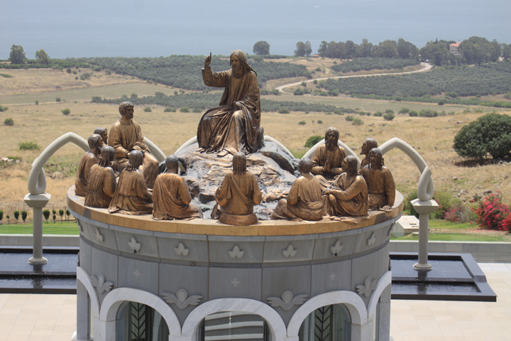
VEREMOS EL CASO DE JESÚS.
Jesús es nuestro ejemplo supremo el donde iba buscaba donde reunirse para hacer la voluntad de Dios. Mat.4:23. Jesús por donde iba enseñaba en la sinagoga de cualquier ciudad. Mat.13:54.
Y recorrió Jesús toda Galilea, enseñando en las sinagogas de ellos, y predicando el evangelio del reino, y sanando toda enfermedad y toda dolencia en el pueblo.
Y venido a su tierra, les enseñaba en la sinagoga de ellos, de tal manera que se maravillaban, y decían: ¿De dónde tiene éste esta sabiduría y estos milagros?

Slide 7
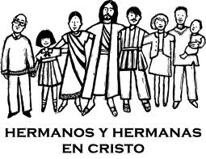
También cuando salió de Capernaúm. Mat.12:9. Entro en otra de la sinagoga de los judíos. Por toda Galilea. Mar.1:39; 6:2.
Pasando de allí, vino a la sinagoga de ellos.
Y predicaba en las sinagogas de ellos en toda Galilea, y echaba fuera los demonios.
Y llegado el día de reposo, comenzó a enseñar en la sinagoga; y muchos, oyéndole, se admiraban, y decían: ¿De dónde tiene éste estas cosas? ¿Y qué sabiduría es esta que le es dada, y estos milagros que por sus manos son hechos?

Slide 8
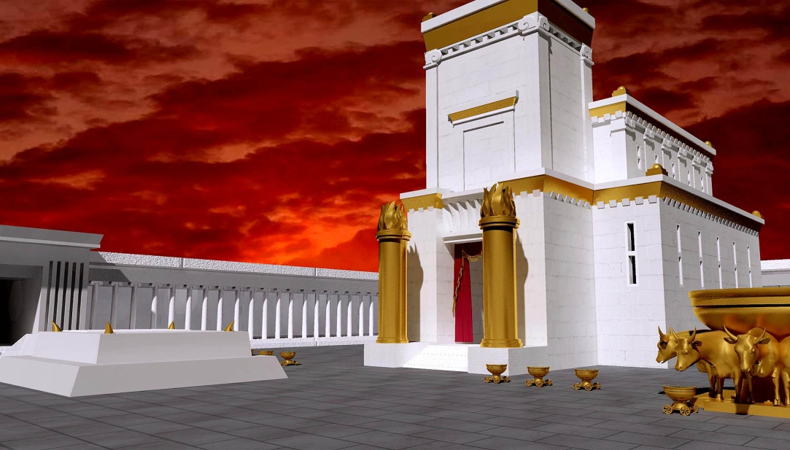
En Nazaret “Según su costumbre”. Lucas.4:16. La palabra costumbre aquí- Significa Estar acostumbrado- Lit según lo que era acostumbrado en él. Jesús tenía la costumbre de acudir a la adoración pública en la sinagoga como muchacho. Lucas.2:45. Hábito en que continuó como hombre adulto. Si el niño no forma el hábito de acudir a la iglesia, ya cuando sea hombre de seguro que no lo hará. “Imágenes Verbales”.
Vino a Nazaret, donde se había criado; y en el día de reposo entró en la sinagoga, conforme a su costumbre, y se levantó a leer.
Y aconteció que tres días después le hallaron en el templo, sentado en medio de los doctores de la ley, oyéndoles y preguntándoles.

Slide 9
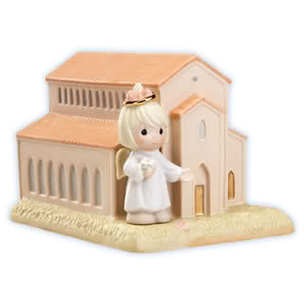
Debemos de tener este mismo deseo que nuestro Señor Jesucristo tenía de buscar las reuniones en las sinagogas.
Miremos otro ejemplo de una mujer. Ana una profetiza dice: “Que no nunca se alejaba del templo”. Lucas.2:37. En otras palabras nunca se perdía ningún servicio en el templo.
y era viuda hacía ochenta y cuatro años; y no se apartaba del templo, sirviendo de noche y de día con ayunos y oraciones.

Slide 10
Miremos a los discípulos del primer siglo. Ellos estaban de continuo en las enseñanzas. Hechos.2:42. 1:14. En las oraciones. Estaban día a día en el templo. Hechos.2:46. Los hermanos del primer siglos siempre buscaron donde reunirse aunque anduvieran de viaje. III Juan.6-7. Estos hermanos aunque salieron lejos buscaron donde reunirse.
Y perseverando unánimes cada día en el templo, y partiendo el pan en las casas, comían juntos con alegría y sencillez de corazón,
Y perseveraban en la doctrina de los apóstoles, en la comunión unos con otros, en el partimiento del pan y en las oraciones.
los cuales han dado ante la iglesia testimonio de tu amor; y harás bien en encaminarlos como es digno de su servicio a Dios, para que continúen su viaje.
Todos éstos perseveraban unánimes en oración y ruego, con las mujeres, y con María la madre de Jesús, y con sus hermanos.
los cuales han dado ante la iglesia testimonio de tu amor; y harás bien en encaminarlos como es digno de su servicio a Dios, para que continúen su viaje.

Slide 11
Cuando vallamos hacer un viaje primero asegurémonos de que allá iglesia de Cristo a donde vamos y que nos podemos reunir allí. Por que de lo contrario sino no lo hacemos estamos demostrando falta de espiritualidad y necedad en nuestro corazón al tener en poco el mandamiento de Dios.
Imitemos los buenos ejemplos de los primeros cristianos que donde iban buscaban con afán donde reunirse.

Slide 12
OBTENEMOS MUCHAS BENDICIONES CUANDO NOS REUNIMOS.
Hermanos cuando nos reunimos obtenemos muchas bendiciones espirituales que son de nuestro provecho espiritual. Ya que en la iglesia es donde se encuentran todas las bendiciones espirituales. Ef.1:3. Solo en la iglesia encontramos bendiciones espirituales fuera de ella no.
Bendito sea el Dios y Padre de nuestro Señor Jesucristo, que nos bendijo con toda bendición espiritual en los lugares celestiales en Cristo,

Slide 13
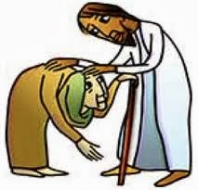
Miremos algunos ejemplos que nos sirven para ver que muchas veces perdemos estas bendiciones. Lucas.13:10-13. Aquí encontramos a una mujer en la sinagoga donde Jesús estaba enseñando y sano a esta mujer. Pregunta ¿fue casualidad que esta mujer estaba allí? Es una mujer que estaba constantes en las reuniones. Pongámonos a pensar si esta mujer no hubiera llegado este día. No hubiera sino sanada de su enfermedad pero como ella no se perdía ninguna reunión obtuvo el beneficio de ser sanada.
Enseñaba Jesús en una sinagoga en el día de reposo;
y había allí una mujer que desde hacía dieciocho años tenía espíritu de enfermedad, y andaba encorvada, y en ninguna manera se podía enderezar.
Cuando Jesús la vio, la llamó y le dijo: Mujer, eres libre de tu enfermedad.
Y puso las manos sobre ella; y ella se enderezó luego, y glorificaba a Dios.

Slide 14
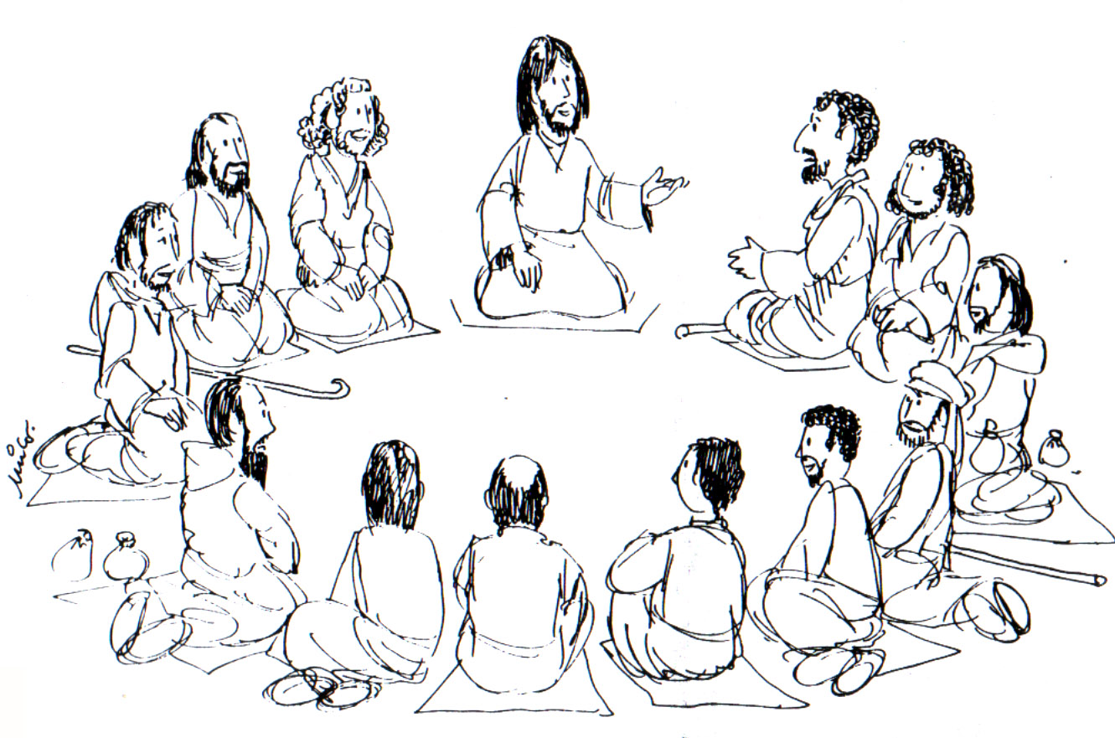
Los discípulos estaban reunidos cuando Jesús se les apareció. Juan.20:19-20. Pero Tomas uno de los discípulos se perdió esta oportunidad por no estar allí reunido. V.24. Tomas se perdió este gran privilegio de ver a Jesús resucitado Y por eso no creía a lo que los otros discípulos le dijeron.
Cuando llegó la noche de aquel mismo día, el primero de la semana, estando las puertas cerradas en el lugar donde los discípulos estaban reunidos por miedo de los judíos, vino Jesús, y puesto en medio, les dijo: Paz a vosotros.
Y cuando les hubo dicho esto, les mostró las manos y el costado. Y los discípulos se regocijaron viendo al Señor.
Pero Tomás, uno de los doce, llamado Dídimo, no estaba con ellos cuando Jesús vino.

Slide 15
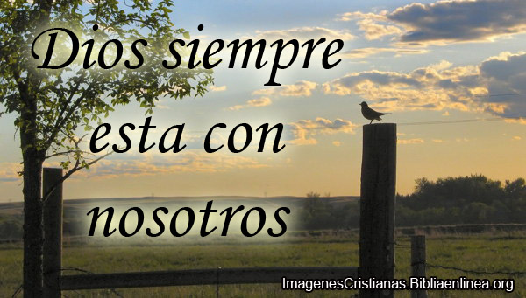
¿Cuántos de nosotros nos perdemos la oportunidad de estar con Jesús reunido por no congregarnos? Por que Jesús esta en cada reunión. Mat.18:20. Donde estemos reunidos el esta con nosotros.
Porque donde están dos o tres congregados en mi nombre, allí estoy yo en medio de ellos.

Slide 16
Obtenemos la bendición de estar en comunión con la Deidad. Nuestro Padre Celestial. I Juan.1:3. Al adorarle en Espíritu y en verdad. Juan.4:24. Con nuestro Señor Jesucristo. I Cor.1:9. Al participar de la cena con el. Con el Espíritu Santo, a través de su la palabra.
lo que hemos visto y oído, eso os anunciamos, para que también vosotros tengáis comunión con nosotros; y nuestra comunión verdaderamente es con el Padre, y con su Hijo Jesucristo.
Dios es Espíritu; y los que le adoran, en espíritu y en verdad es necesario que adoren.
Fiel es Dios, por el cual fuisteis llamados a la comunión con su Hijo Jesucristo nuestro Señor. ¿Está dividido Cristo?

Slide 17
Hermanos obtenemos tanto beneficios cuando nos reunimos tenemos el privilegio de participar de la cena del Señor- De orar- De cantar- De edificarnos- De ofrendar. De estar en comunión los unos con los otros. Pero cuando no nos reunimos perdemos todos estos beneficios y es por eso que nuestra fe no crece por que la fe viene por el oír la palabra de Dios. Rom.10:17. Cuando no nos reunimos perdemos este privilegio de oír la palabra de Dios y por eso nuestra fe es débil como la de Tomas.
Así que la fe es por el oír, y el oír, por la palabra de Dios.

Slide 18
CONCLUSIÓN:
Hermanos no dejemos de congregarnos, tengamos el buen hábito, la buena costumbre de reunirnos. Cuando nos reunimos demostramos el amor que tenemos a Dios. I Juan.5:3. Ya que el amor a Dios es que guardemos sus mandamientos. Y el reunirnos es un mandamiento. Cuando no nos reunimos estamos demostrando que no amamos a Dios.
Al reunirnos es para nuestro propio beneficio obtenemos muchas bendiciones espirituales que son para nuestros provechos. No desaprovechemos estas bendiciones que Dios nos da al reunirnos.
Imitemos los buenos ejemplos como el de Jesús el de los primeros cristianos, seamos ejemplos para otros al reunirnos.
Seamos fieles en cumplir con este mandamiento no caigamos en el mismos error que estaban cayendo los Hebreos.
Pues este es el amor a Dios, que guardemos sus mandamientos; y sus mandamientos no son gravosos.

Slide 19
TRES PRIVILEGIOS AL REUNIRNOS
1
AUMENTAR EL AMOR UNOS A OTROS.
2
AUMENTAR LAS BUENAS OBRAS.
3
EXHORTARSE EL UNO AL OTRO.
NO SE PIERDA NINGUNO DE ESTOS PRIVILEGIOS.

Slide 20
DIOS NOS BENDIGA A TODOS.

